Slide 1
螺丝尺寸测量视觉方案（2D）
推动机器视觉无所不在的存在
视觉小百科

Slide 2
目录
项目描述
项目验证
1
2
2
目录
目录
目录
3
配置清单
3
4
逻辑流程
4
评估结果&注意事项
5
6
售后服务

Slide 3

一、项目描述
●产品名称：螺丝
●测量内容：螺距
●产品材质：金属
●产品颜色：黑色
●最大工作距离(mm)：不限制
●最小工作距离(mm)：不限制
●检测区域(mm*mm)：600.0 * 450.0
●来料方式：传送带
●测量精度要求(mm)：0.1
●检测节拍(pcs/min)：10
●检测时产品运动速度(m/s)：0
●工作距离(mm)：462
方案布局图

Slide 4

二、项目验证
参数名称 | 参数值
面阵相机型号 | MV-CU200-20GM
面阵相机类型 | 面阵相机
相机接口类型 | GigE
相机像素 | 5120 * 3840
镜头型号 | A9-1628-6MP
镜头品牌 | 大华/dahua
镜头焦距 | 16mm
镜头接口 | C
A(工作距离) = 462mm, B(视野宽度) = 150mm, C(视野长度) = 200mm
视野图

Slide 5
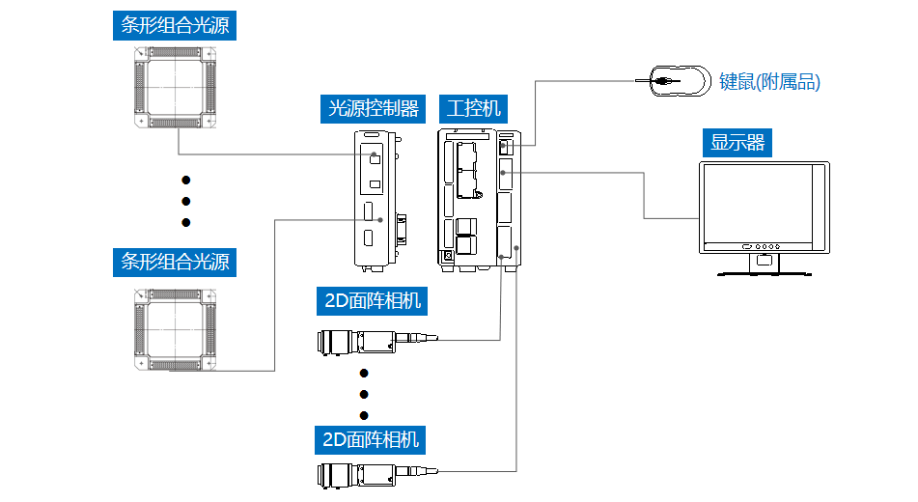
三、配置清单
系
统
构
成

Slide 6

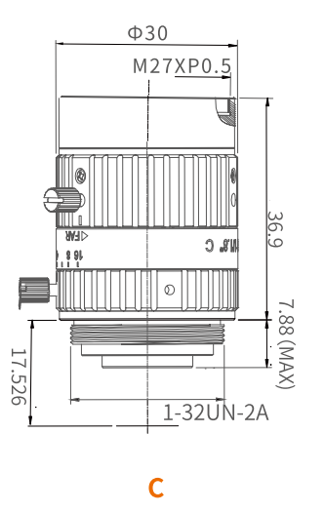
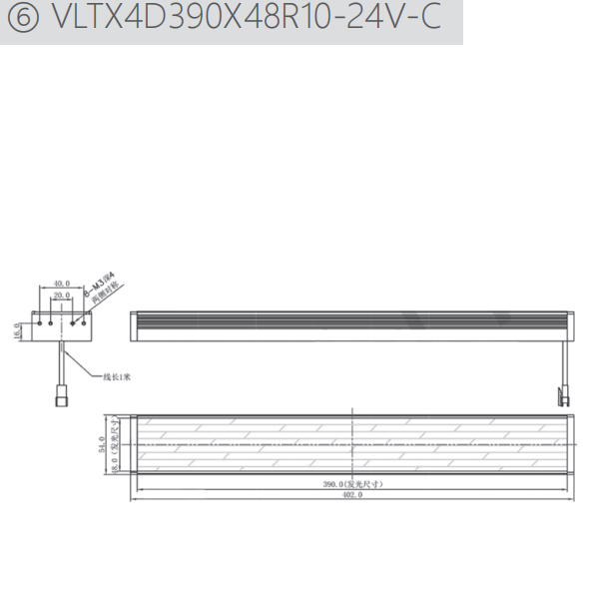
三、配置清单
相机尺寸图
光源尺寸图
镜头尺寸图

Slide 7
三、配置清单
序号 | 名称 | 型号 | 单位 | 数量 | 厂家
1 | 面阵相机 | MV-CU200-20GM | 台 | 9 | 海康威视/hikvision
2 | 镜头 | A9-1628-6MP | 个 | 9 | 大华/dahua
3 | 光源 | VLTX4D490X44R8X-DF-24V | 个 | 6 | 纬朗/VLight
4 | 工控机 | - | 台 | 1 | -
5 | 显示器 | - | 台 | 1 | -
6 | 软件 | Vision Master | 套 | 1 | 海康威视/hikvision

Slide 8
四、逻辑流程
逻辑流程
├── 图像采集
│ ├── 相机参数设置
│ │ └── 设置曝光时间、增益等参数以适应黑色金属表面
│ ├── 光源控制
│ │ └── 开启高亮度环形光源确保螺纹区域均匀照明
│ └── 图像源配置
│ └── 订阅相机采集的原始图像数据
├── 预处理
│ ├── 图像滤波
│ │ └── 使用高斯滤波（核大小5×5）降低噪声
│ ├── 图像增强
│ │ └── 调整对比度系数至120%以强化螺纹边缘
│ └── 图像二值化
│ └── 采用硬阈值二值化（低阈值150，高阈值255）提取螺纹区域
├── 螺距测量
│ ├── 直线查找
│ │ ├── 设置ROI覆盖螺纹区域
│ │ ├── 边缘类型选择"最强"
│ │ ├── 边缘极性设置为"从黑到白"
│ │ └── 滤波尺寸设为3以平衡抗噪与精度
│ ├── 点集对位
│ │ ├── 订阅直线查找模块的边缘点数据
│ │ └── 配置标定转换矩阵（基于预先标定的600×450区域）
│ └── 线线测量

Slide 9
四、逻辑流程
│ ├── 输入两条相邻螺纹线的坐标数据
│ ├── 输出角度范围限制为-90°~90°
│ └── 设置剔除距离为0.2mm过滤异常点
├── 结果处理
│ ├── 条件检测
│ │ └── 判断测量螺距是否在公差范围内（±0.05mm）
│ ├── 格式化
│ │ └── 整合螺距数值、状态（OK/NG）及时间戳为字符串
│ └── 数据集合
│ └── 收集每个螺丝的测量结果用于后续统计
└── 通信处理
└── 发送数据
├── 订阅格式化模块的输出字符串
└── 配置Modbus协议将结果发送至PLC

Slide 10
五、评估结果&注意事项
05 评估结果 & 注意事项
现场环境
相机安装
物料一致性
风险点：黑色金属表面反光可能导致图像噪点增加
解决方案：采用高亮度环形光源并调整入射角抑制反光
风险点：多相机协同易出现视野重叠或拼接误差
解决方案：通过标定模块统一坐标系并校正镜头畸变
风险点：螺丝表面氧化层厚度差异影响边缘检测精度
解决方案：建立动态阈值补偿机制适应表面状态变化

Slide 11

六、售后服务
该设备上线后使用初期，我们会派专人进行全程跟踪；
处理解决可能发生的设备异常；
对现场人员进行培训指导；
设备调试完成后：售后服务一年；
若客户提出设备升级需求，我们会及时为您提供升级新方案。

Slide 12
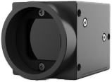


感谢关注
视频号
抖音
更多信息请访问：www.ytzrtx.com

